Slide 1



Slide 2

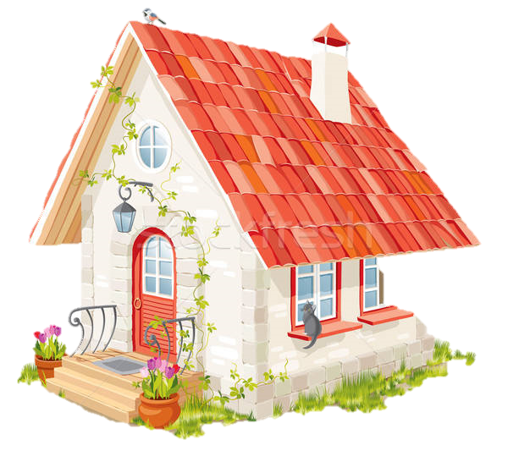
Очень много в нём окон,
Мы живём в нем, это…

Slide 3
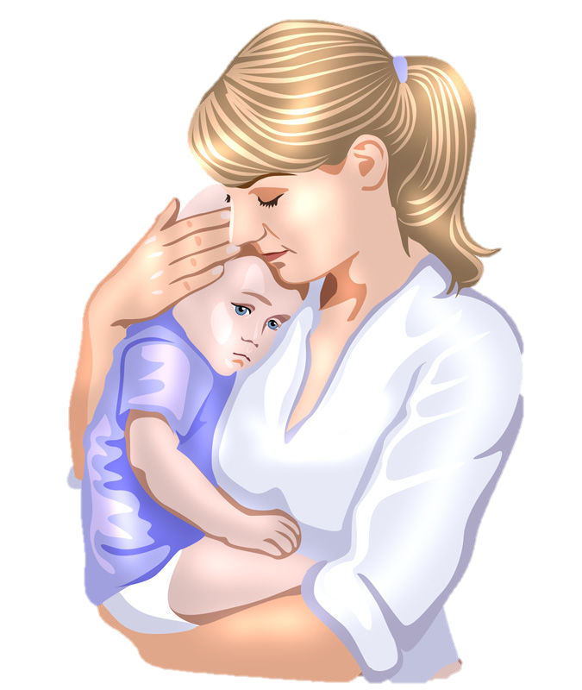
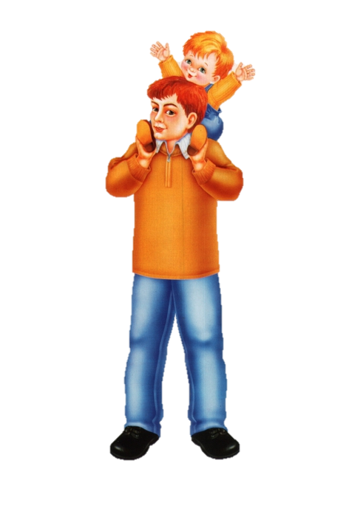
Кто милее всех на свете?
Кого очень любят дети?
На вопрос отвечу прямо:
Ну конечно, это ….
Кто любимей всех на свете?
И за всю семью в ответе?
Не приходит без подарка,
Кто же это, дети….

Slide 4
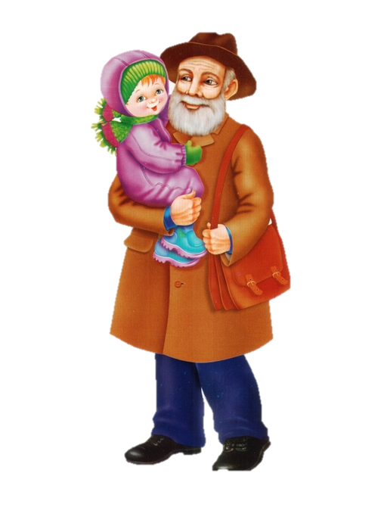
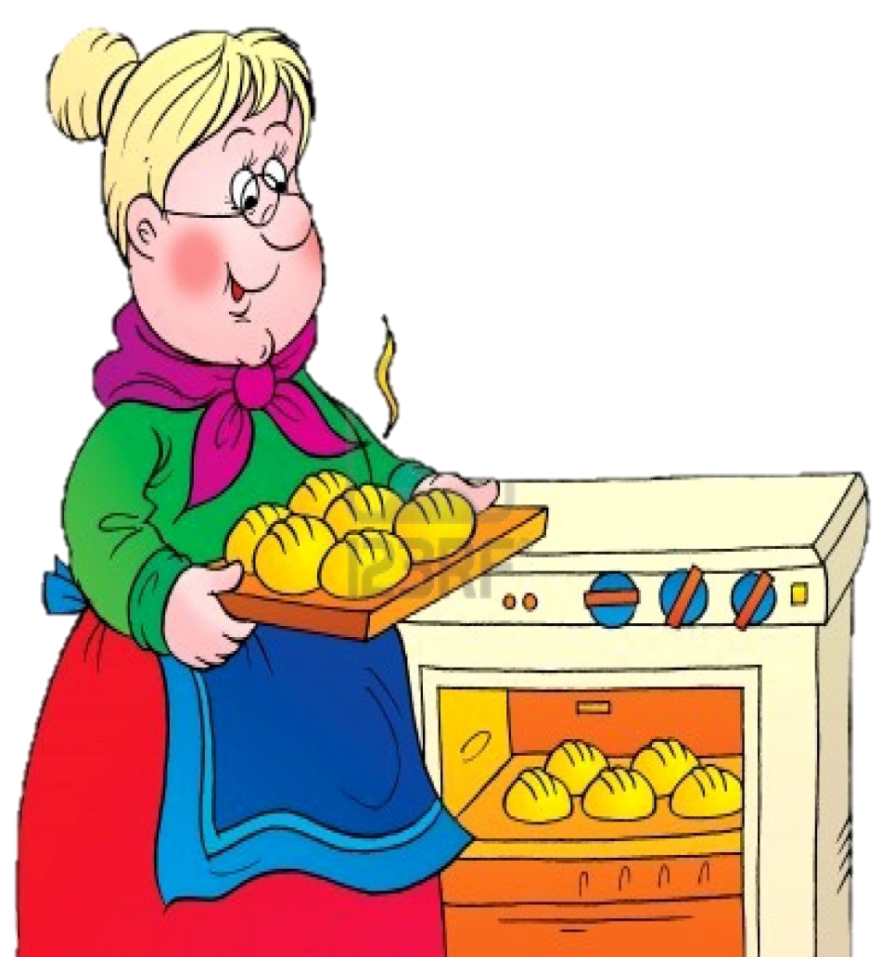
Кто всю жизнь работал?
Окружал заботой?
Внуков, бабушку, детей,
Уважал простых людей?
На пенсии уж много лет,
Это наш любимый…….
Кто любить не устаёт,
Пироги для нас печёт?
Вкусные оладушки?
Это наша….

Slide 5
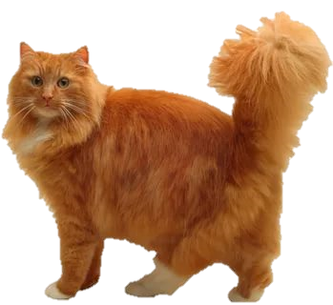
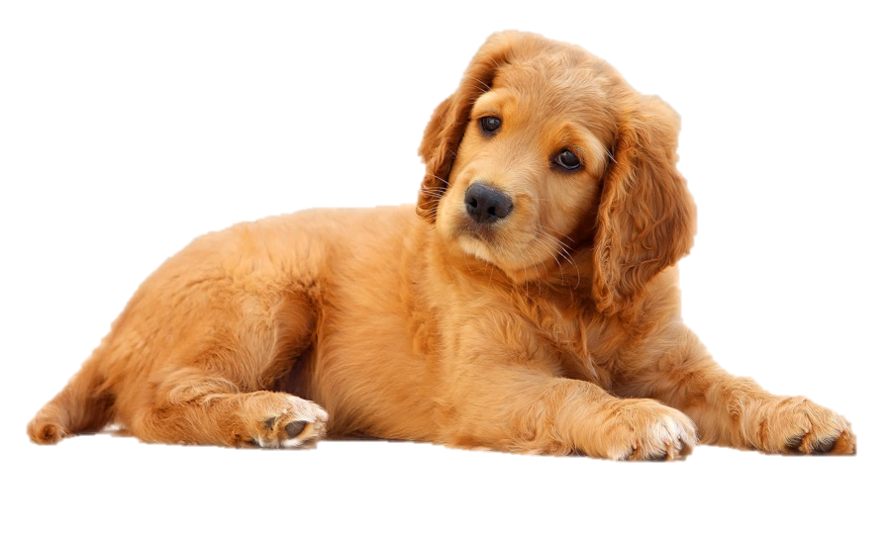
Проживает во дворе,
В личном доме – конуре.
И на всех, кого не знает,
То рычит она, то лает……
Острые ушки, на лапках подушки,
Усы – как щетинка, дугою спинка,
Днём спит, на солнышке лежит,
Ночью бродит, на охоту ходит………

Slide 6
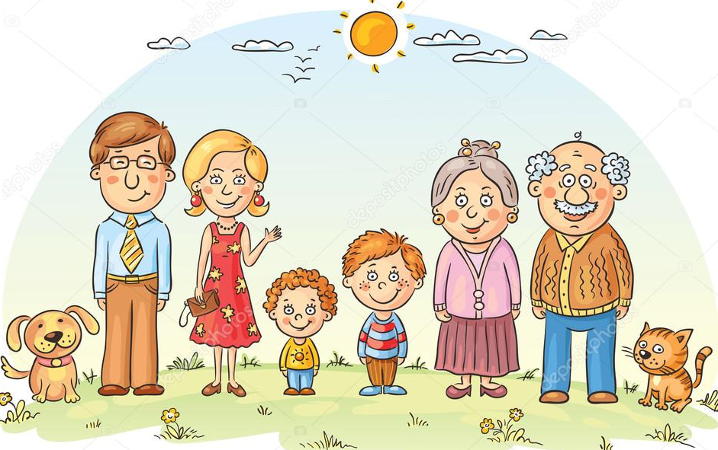
Это слово каждый знает, ни на что не променяет,
К цифре «семь» добавлю «я», что получится………

Slide 7
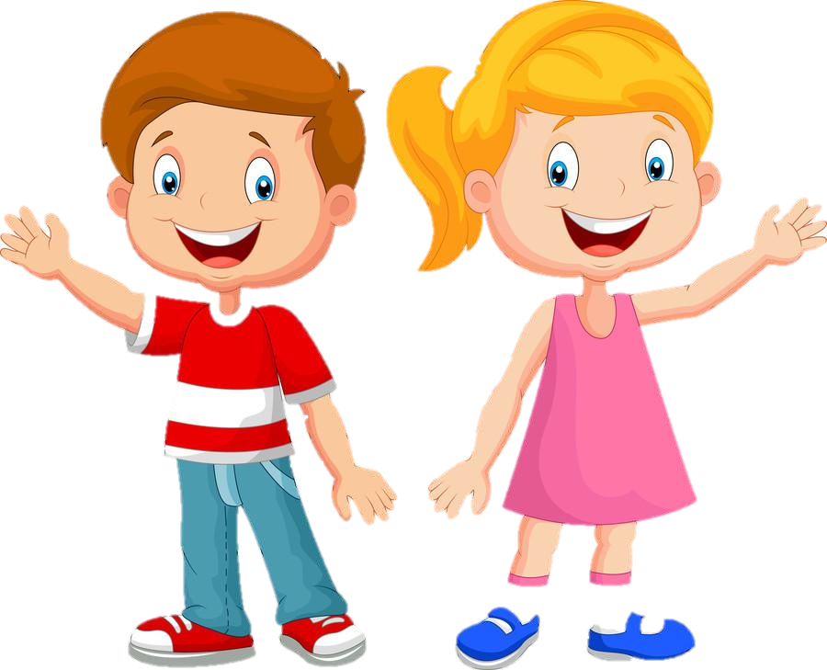
Молодцы, ребята!

